Slide 1
Barevná typologie
Autor: PhDr. Hana Sladká

Slide 2
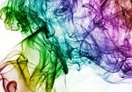
Základní informace
SPEKTRUM –soubor barevných tónů, které jsou obsaženy v bílém slunečním světle
obsahuje – červenou, oranžovou, žlutou, žlutozelenou, zelenou, modrozelenou, modrou a fialovou barvu
rozlišujeme teplé a studené odstíny, které nadále rozdělujeme do čtyř ročních období – jaro, léto, podzim, zima
barevnou typologii provádíme vždy před bílým pozadím
Obr. 1

Slide 3
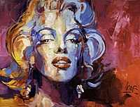
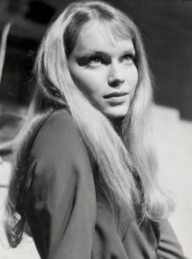
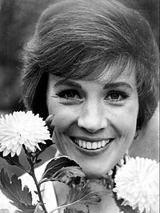
Jaro
Obr. 2
lidé jarního typu působí jemně, vyzařují teplo a světlo
typickými představitelkami jsou Marilyn Monroe,
Mia Farrow, Julie Andrews
pleť je světlá, zlatavá, často s růžovým podtónem
zdá se citlivá a často zčervená, na slunci se dobře opálí do syté hnědi
někdy má pokožka zlatý nebo lehce červený nádech
pokud má jarní typ pihy jsou zlatohnědé
oči bývají modré, modrozelené, šedozelené, zlatohnědé, zřídka
mohou být výrazně zelené nebo tmavo-hnědé
vlasy jsou plavé v barvě lnu, medu či slámy
mohou být i rusé, jahodově červené i hnědé, ale vždy se zlatavými
odstíny
Obr. 3
Obr. 4

Slide 4

Jaro – jaké barvy?
vyhýbat se studeným odstínům, tvrdým kontrastům
a ostré bílé
sluší teplé a jemné barvy (chceme podtrhnout jemnost)
šperky jsou v jarních barvách – slonovina, modrý safír, narůžovělý korál, krémové perly, žluté zlato s matným povrchem
make-up jen jemný a průsvitný, vyhnout se kontrastním až příliš výrazným barvám, nic nepřekrývat
oči i rty líčit stejně intenzivně
meruňkové barvy, broskvovou, korálovou nebo humrovou červeň,
případně zemitě hnědorůžovou
Obr. 5

Slide 5
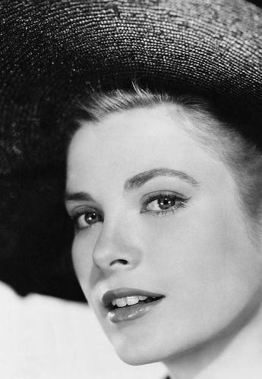
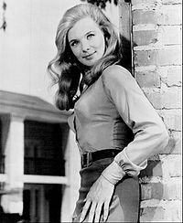
Léto
Obr. 6
je charakteristické jemnou a světlou barevností
typické představitelky: Grace Kelly, Linda Evans
pleť bývá růžová, jindy šedivá od velmi bílé až po olivový odstín, vždy s namodralým podtónem
duhovka bývá šedomodrá, světlemodrá, modrozelená, oříškově hnědá
opaluje se do barvy lískového oříšku
pihy bývají šedohnědé nebo šedorůžové
oči působí zastřeně, bělmo je mléčné, není v kontrastu čočce
vlasy jsou popelavé, od platinových odstínů až po tmavohnědou
Obr. 7

Slide 6

Léto – jaké barvy?
nejlepší barvy pro léto jsou chladné, jemné,
kouřové, tlumené studené, nikdy ostré a křiklavé
šperky letnímu typu slouží nejvíce z platiny, bílého nebo červeného zlata, také stříbrné s ušlechtilou patinou a matným povrchem
z kamenů je to achát, opál, ametyst, akvamarín, diamanty, růženín,
rubíny, granáty…
pro make-up jsou nejpůsobivější něžné ledové tóny, vyhýbat se
agresivním barvám
jsou důležité zářivé rty s pečlivou konturou
zdůrazněte buď rty nebo oči, obojí zároveň může působit přelíčeně
Obr. 8

Slide 7
Podzim
tyto typy charakterizujeme jako teplé a tmavé
barvy podzimu jsou typické pro Maryl Streep, Sophie Loren,
Vanessa Redgrave
pleť je zlatavě béžová, má teplý odstín, světlé barvy šampaňského
přes broskvovou až po výrazně nahnědlou
na slunci se rychle spálí
vlasy jsou medových odstínů, od plavé přes mrkvovou barvu mědi,
karneolu až po kaštanovou a tmavě hnědou vždy s teplým nádechem
oči jsou výrazné, zářivé a barva intenzivní
bývají světlomodré, ocelově modré, modré, jantarové, zelené, olivové
nebo hnědé
typická je skvrnitá duhovka se zlatavými odlesky

Slide 8

Podzim – jaké barvy?
Obr. 9
nejslušivější barvy pro podzimní typ jsou v teplých
zemitých tónech, nikdy nevolit bílou a agresivní chladné barvy
šperky z přírodních materiálů jako jsou dřevo, kůže, jantar, slonovina, ozdoby z peří
velkoplošné lesklé šperky ze žlutého zlata, měď a bronz, nažloutlé, medové perly, sytě červené korály a teplá barva kamenů
u make-upu zdůraznit buď rty nebo oči
stíny mohou být v barvě lilku, taftové nebo listové zeleně, na večer
zlatavé efekty
lze použít všechny barvy ze stupnice pro podzim
nevhodné jsou barvy s ledovým třpytem a světlé rtěnky
s modravým odstínem a perletí

Slide 9
Zima
zimní typ je zajímavý svými kontrasty
klasickou představitelkou tohoto typu byla Sněhurka
ze známých osobností to je Liz Taylor, Isabelle Roselini nebo
Joan Collins
pleť bývá velmi světlá, porcelánová, jindy tmavší s olivovým odstínem
nebo snědá s modrým nebo žlutým podtónem
vlasy jsou velmi tmavé, černé, modročerné, hnědé, mohou však být
i světlehnědé, velmi světlé nebo i popelavě plavé
oči bývají modré, fialkovomodré, šedé, zelené, tmavohnědé
nebo černohnědé
velmi často orámované panenky

Slide 10
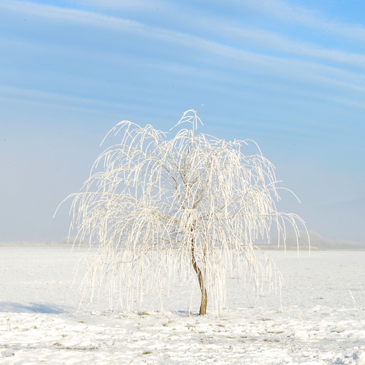
Zima – jaké barvy?
Obr. 10
ideální barvy jsou chladné, čisté, nesmíchané,
kontrastní a zářivé
můžeme nosit i tzv. svítivé , neonové barvy
šperky mají být velkoplošné, nápadné, extravagantní: diamanty, brilianty, krystaly a štras, indický granát, černý onyx a černý jantar, tmavozelený smaragd
z kovů platina a bílé zlato
u make-upu pozor příliš mnoho barev tomuto typu škodí
podklad lehký a světlý, rtěnka v sytých barvách s použitím konturovací
tužky, nádech růže na tvářích ve stejných odstínech
k lesku na rty tmavé linky a tmavé stíny na víčkách
šachovnicové motivy, šarlatová, třešňová, chladná ostrá fialová,
hořká čokoláda

Slide 11
Zdroje
Eva Pavlíková – Pracovní sešit „Poradce pro barevnou typologii“, 1996
WATERMANN, G a ZINGEL, F . Nové barvy pro krásu. Vyd. 3. Praha: Ikar, 2003. Pro krásu každé ženy. ISBN 80-249-0218-4.

Slide 12
Zdroje obrázků
Obr. 1 <https://pixabay.com/illustrations/colour-smoke-rainbow-color-design-1885352/>.
Obr. 2 PurPur. Wikimedia.org: 2011 04 Marilyn Monroe, Acrylic on Canvas, 200x150cm wiki [online]. 2012-02-19 [cit. 2021-11-16]. Dostupný pod licencí Creative Commons Attribution-Share Alike 3.0 de na WWW: <https://commons.wikimedia.org/wiki/File:2011_04_Marilyn_Monroe,_Acrylic_on_Canvas,_200x150cm_wiki.jpg>.
Obr. 3 Unknown. Wikimedia.org: Mia Farrow 1964 [online]. 2017-04-17 [cit. 2021-11-16]. Dostupný pod licencí Public domain na WWW: <https://commons.wikimedia.org/wiki/File:Mia_Farrow_1964.png>.
Obr. 4 TELEVISION, CBS. Wikimedia.org: Julie Andrews 1970 [online]. 2012-09-22 [cit. 2021-11-16]. Dostupný pod licencí Public domain na WWW: <https://commons.wikimedia.org/wiki/File:Julie_Andrews_1970.JPG>.
Obr. 5 JillWellington. Pixabay.com: [online]. [cit. 2021-11-16]. Dostupný pod licencí Public Domain na WWW: <https://pixabay.com/photos/woman-field-sunlight-fashion-hat-1509956/>.
Obr. 6 Insomnia. flickr.com: Grace Kelly [online]. 2007-10-12 [cit. 2021-11-16]. Dostupný pod licencí CC-BY-SA na WWW: <https://www.flickr.com/photos/tom-margie/1546337943/>.
Obr. 7 McFadden,. Wikimedia.org: Linda Evans The Big Valley 1965 [online]. 2014-02-17 [cit. 2021-11-16]. Dostupný pod licencí Public domain na WWW: <https://commons.wikimedia.org/wiki/File:Linda_Evans_The_Big_Valley_1965.jpg>.
Obr. 8 <https://pixabay.com/photos/tree-flowers-meadow-tree-trunk-276014/>.
Obr. 9 <https://pixabay.com/photos/road-forest-fall-autumn-season-1072823/>.
Obr. 10 SANTARELLI, Xenja. flickr.com: [online]. 2013-03-09 [cit. 2021-11-16]. Dostupný pod licencí CC-BY na WWW: <https://www.flickr.com/photos/78752351@N03/8540551057/>.

Slide 13
Děkuji za pozornost ☺

